Slide 1
Představení projektu
Miloš Beran
CLUTEX – klastr technické textilie, z.s.
beran@clutex.cz
10.4.2018Praha

Slide 2
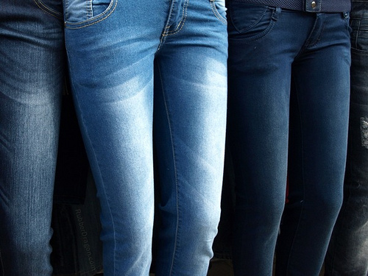
Fakta o TOP
V roce 1991 průměrný občan EU koupil 34 ks oděvů za rok, v roce 2007 pak už 67
každý rok se vyrobí 2 miliardy džínů
V průměru je třeba 7 000 litrů vody na výrobu jedněch džínů
Na výrobu jednoho trička je třeba 2 700 litrů vody
K úpravě materiálů v TOP se používá více než 8 000 různých syntetických chemikálií
Více než 20% celkového globálního znečištění vody pochází z textilní výroby
Ročně se vyrobí 80 miliard kusů oděvů
85% vyřazeného oblečení skončí na skládce
V EU průměrný člověk každoročně vyhodí 32 kg oblečení
10% veškerého nového oblečení se nikdy neprodává, nikdy se nenosí a jde přímo na skládku.

Slide 3
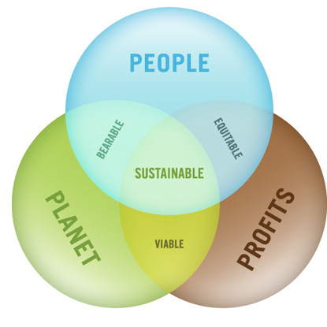
Východiska
………………………………………
Udržitelnost podnikání se musí stát jedním z nejdůležitějších cílů průmyslu T & C.
Zajištění rovnováhy investic a přínosů v rámci aspektů udržitelnosti "lidé, planeta a zisk".
Vytváření sítí mezi regionálními a místními orgány, klastry T & C a výzkumnými a vývojovými středisky a dalšími zúčastněnými stranami jako nezbytná součást přechodu k udržitelné budoucnosti
Sdílení zkušeností v rámci EU spojující technologický vývoj produktů a procesů s udržitelnějším přístupem k trhu.

Slide 4
Cíle projektu
……………………………………………………………….
generovat změnu politiky v implementaci „regionálních“ programů financovaných ze strukturálních fondů, které jsou zaměřeny na posílení výzkumu, technologického rozvoje a inovací (s ohledem na TOP)
zlepšení politických nástrojů využívaných partnery tak, aby efektivněji podporovaly tvorbu, správu a modernizace VVI infrastruktur v odvětví T & O (s ohledem na udržitelný rozvoj; podporující ekologické, bezpečností, etické, sociální a ekonomické hodnoty)

Slide 5
6 klíčových (politických) témat
Recyklace textilu a likvidace odpadu
Spotřeba vody a úspory energie
Nová udržitelná chemie
Smart textilie a nové způsoby výroby
Eko-kreativita, přírodní zdroje
Nové materiály a nové aplikace

Slide 6
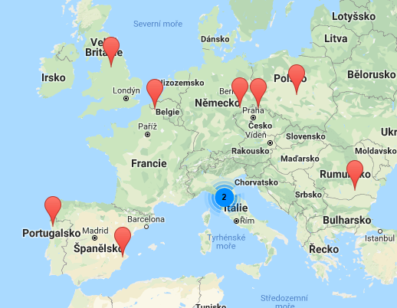
Partneři projektu
Municipality of Prato (Itálie)
Next Technology Tecnotessile (Itálie)
Lodzkie Region (Polsko)
Textile Research Institute AITEX (Španělsko)
Textile Center of Excellence (Velká Británie))
Saxony Institute Textile Research (Německo)
Technological Centre for Textile and Clothing of Portugal (CITEVE) (Portugalsko)
National Research & Development Institute for Textiles and Leather (Rumunsko)
Centre of European Textile Innovation (Francie)
+

Slide 7
Trvání projektu RESET:
1. etapa: 2016-2018
2. etapa: 2019-2020
Celkový rozpočet projektu:
2 255 000 EUR

Slide 8
Plán realizace
Level 1
Level 2
Level 3
Level 4

Slide 9
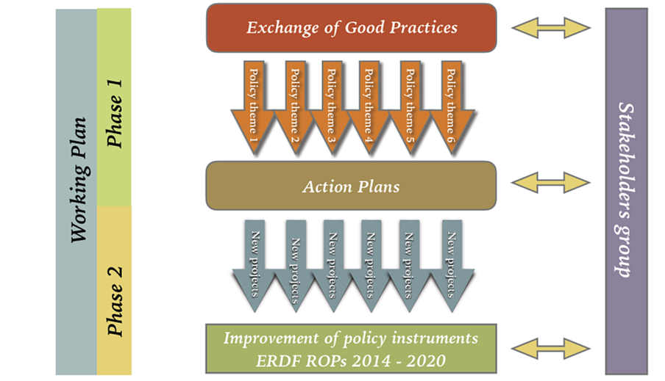
Schéma realizace projektu

Slide 10
RESET – výměna zkušeností
Level 1
Level 2
Level 3
Level 4
Level 1
Level 2
Level 3
Level 4

Slide 12
Aktuální stav řešení projektu
6 tematických seminářů:
1. Recyklace textilu a likvidace odpadu (10/2016 – Alcoi, Španělsko)
2. Spotřeba vody a úspory energie (02/2017 – Porto, Portugalsko)
3. Nová udržitelná chemie (04/2017 – Bukurešť, Rumunsko)
4. Smart textilie a nové způsoby výroby (6/2017 – Chemnitz, Německo)
5. Eko-kreativita, přírodní zdroje (10/2017 – Lodz, Polsko)
6. Nové materiály a nové aplikace (01/2018 – Huddersfield, Velká Britálnie)
Vydán 1. „Good practice handbook“
Příprava akčních plánů
Realizace výměny pracovníků
https://www.interregeurope.eu/reset/

Slide 13
Přínosy RESET projektu
Výměna zkušeností se zahraničními partnery
Možnost zapojení členů – viz. semináře a výměna pracovníků
Iniciace nové (podnikové) spolupráce
Prezentace na mezinárodních konferencích
Platforma pro nastartování budoucí spolupráce = další společné projekty

Slide 14
Zkušenosti z realizace projektu
V rámci přípravy nutnost získat „support letter“ od příslušného orgánu státní správy
Včas, osobně, kontrolovat …
Pravidla finanční kontroly – pravidla
Pravidla se mění v průběhu času - NUTNO SLEDOVAT ZMĚNY
Pravidla finanční kontroly - průběh
První stupeň finanční kontroly se děje na národní úrovni (first level control) – vydáván certifikát
Leader následně předkládá společný report
Vše svázáno poměrně přísnými časovými limity
Nutná rychlá příprava a včasné předložení

Slide 15
Děkuji za pozornost
https://www.interregeurope.eu/reset/
https://www.facebook.com/RESET-Project-103258306839302/
https://twitter.com/RESETProjectEU
https://www.linkedin.com/in/reset-project-1672bb140/
https://www.youtube.com/channel/UCfQcgo-p9lIV7UblLWMiO8A/videos

Slide 16
Politická témata
……………………………………………………………….
Zvýšení recyklace a snížení tvorby odpadů
Snížení spotřeby vody a úspora energií
Snížení ekologických dopadů chemických látek používaných v TOP
Podpora transformace průmyslu k využívání inteligentních textilií
Podpora využívání obnovitelných vláken a podpora využívání lokálních surovin
Podpora eko-kreativity a nových aplikací

